Slide 1
Algoritmi e Strutture Dati
Capitolo 1
Un’introduzione informale
agli algoritmi
Camil Demetrescu, Irene Finocchi, Giuseppe F. Italiano

Slide 2
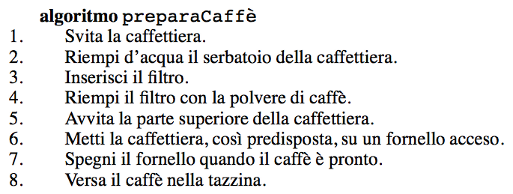
Definizione informale di algoritmo
Insieme di istruzioni, definite passo per passo, in modo da poter essere eseguite meccanicamente e tali da produrre un determinato risultato
Esempio: algoritmo preparaCaffè
Copyright © 2008 - The McGraw - Hill Companies, srl

Slide 3
Algoritmi e programmi
Gli algoritmi sono alla base dei programmi, nel senso che forniscono il procedimento per giungere alla soluzione di un dato problema di calcolo
Copyright © 2008 - The McGraw - Hill Companies, srl

Slide 4
Pseudocodice
Per mantenere il massimo grado di generalità, descriveremo gli algoritmi in pseudocodice:
  ricorda linguaggi di programmazione reali
  come C, C++ o Java
  può contenere alcune frasi in italiano
La traduzione in un particolare linguaggio di programmazione può essere fatta in modo quasi meccanico
Copyright © 2008 - The McGraw - Hill Companies, srl

Slide 5
Correttezza ed efficienza
Vogliamo progettare algoritmi che:
  Producano correttamente il risultato desiderato
  Siano efficienti in termini di tempo di esecuzione ed occupazione di memoria
Copyright © 2008 - The McGraw - Hill Companies, srl

Slide 6
Perché analizzare algoritmi?
L'analisi teorica sembra essere più affidabile di quella sperimentale: vale su tutte le possibili istanze di dati su cui l’algoritmo opera
Ci aiuta a scegliere tra diverse soluzioni allo stesso problema
Permette di predire le prestazioni di un programma software, prima ancora di scriverne le prime linee di codice
Copyright © 2008 - The McGraw - Hill Companies, srl

Slide 7
Un esempio giocattolo:
i numeri di Fibonacci
Copyright © 2008 - The McGraw - Hill Companies, srl

Slide 8
L’isola dei conigli
Leonardo da Pisa (anche noto come Fibonacci) si interessò di molte cose, tra cui il seguente problema di dinamica delle popolazioni:
Quanto velocemente si espanderebbe una popolazione di conigli sotto appropriate condizioni?
In particolare, partendo da una coppia di conigli in un’isola deserta, quante coppie si avrebbero nell’anno n?
Copyright © 2008 - The McGraw - Hill Companies, srl

Slide 9
Le regole di riproduzione
Una coppia di conigli genera due coniglietti ogni anno
I conigli cominciano a riprodursi soltanto al secondo anno dopo la loro nascita
I conigli sono immortali
Copyright © 2008 - The McGraw - Hill Companies, srl

Slide 10
Formalizzazione del problema
Per prima cosa dobbiamo formalizzare il problema in termini tali da poterlo porre in maniera algoritmica
Copyright © 2008 - The McGraw - Hill Companies, srl

Slide 11
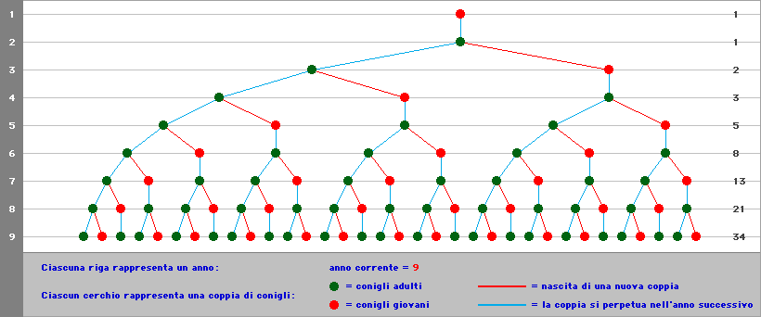
L’albero dei conigli
La riproduzione dei conigli può essere descritta in un albero come segue:
Copyright © 2008 - The McGraw - Hill Companies, srl

Slide 12
La regola di espansione
Nell’anno n, ci sono tutte le coppie dell’anno precedente, e una nuova coppia di conigli per ogni coppia presente due anni prima
Indicando con F_{n} il numero di coppie dell’anno n, abbiamo la seguente relazione di ricorrenza:
F_{n-1} + F_{n-2} se n≥3
F_{n} =
1 se n=1,2
Copyright © 2008 - The McGraw - Hill Companies, srl

Slide 13
Il problema
Come calcoliamo F_{n} ?
Copyright © 2008 - The McGraw - Hill Companies, srl

Slide 14
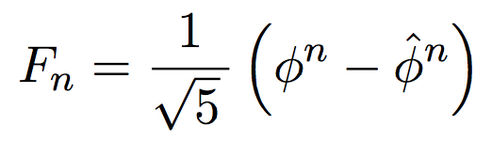
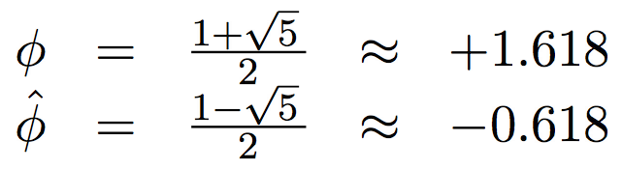
Un approccio numerico
Possiamo usare una funzione matematica che calcoli direttamente i numeri di Fibonacci.
Si può dimostrare che:
dove:
Copyright © 2008 - The McGraw - Hill Companies, srl

Slide 15
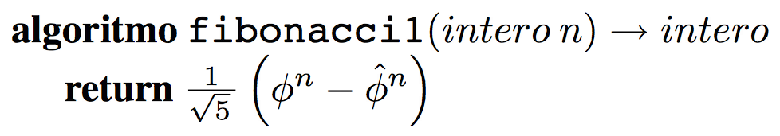
Algoritmo fibonacci1
Copyright © 2008 - The McGraw - Hill Companies, srl

Slide 16

Correttezza?
ˆ
Qual è l’accuratezza su Φ e Φ per ottenere un risultato corretto?
Ad esempio, con 3 cifre decimali:
n | fibonacci1(n) | arrotondamento | F_{n}
3 | 1.99992 | 2 | 2
16 | 986.698 | 987 | 987
18 | 2583.1 | 2583 | 2584
Copyright © 2008 - The McGraw - Hill Companies, srl

Slide 17
Algoritmo fibonacci2
Poiché fibonacci1 non è corretto, un approccio alternativo consiste nell’utilizzare direttamente la definizione ricorsiva:
algoritmo fibonacci2(intero n) → intero
if (n ≤ 2) then return 1
else return fibonacci2(n-1) +
fibonacci2(n-2)
Opera solo con numeri interi
Copyright © 2008 - The McGraw - Hill Companies, srl

Slide 18
Tempo di esecuzione
Calcoliamo il numero di linee di codice mandate in esecuzione
  misura indipendente dalla piattaforma utilizzata
Se n≤2: una sola linea di codice
Se n=3: quattro linee di codice, due per la chiamata fibonacci2(3), una per la chiamata fibonacci2(2) e una per la chiamata fibonacci2(1)
Copyright © 2008 - The McGraw - Hill Companies, srl

Slide 19
Relazione di ricorrenza
In ogni chiamata si eseguono due linee di codice, oltre a quelle eseguite nelle chiamate ricorsive
T(n) = 2 + T(n-1) + T(n-2)
In generale, il tempo richiesto da un algoritmo ricorsivo è pari al tempo speso all’interno della chiamata più il tempo speso nelle chiamate ricorsive
Copyright © 2008 - The McGraw - Hill Companies, srl

Slide 20
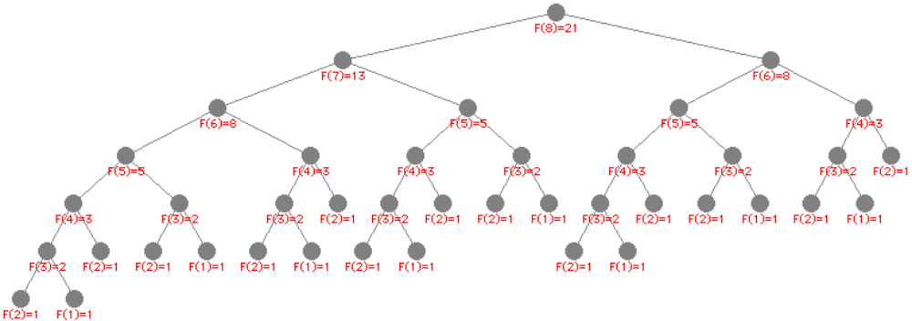
Albero della ricorsione
Utile per risolvere la relazione di ricorrenza
Nodi corrispondenti alle chiamate ricorsive
Figli di un nodo corrispondenti alle sottochiamate
Copyright © 2008 - The McGraw - Hill Companies, srl

Slide 21
Calcolare T(n)
Etichettando i nodi dell’albero con il numero di linee di codice eseguite nella chiamata corrispondente:
  I nodi interni hanno etichetta 2
  Le foglie hanno etichietta 1
Per calcolare T(n):
  Contiamo il numero di foglie
  Contiamo il numero di nodi interni
Copyright © 2008 - The McGraw - Hill Companies, srl

Slide 22
Calcolare T(n)
Il numero di foglie dell’albero della ricorsione di fibonacci2(n) è pari a F(n)
Il numero di nodi interni di un albero in cui ogni nodo ha due figli è pari al numero di foglie -1
In totale le linee di codice eseguite sono
F(n) + 2 (F(n)-1) = 3F(n)-2
Copyright © 2008 - The McGraw - Hill Companies, srl

Slide 23
Osservazioni
fibonacci2 è un algoritmo lento:
T(n) ≈ F(n) ≈ Φ^{n}
Possiamo fare di meglio?
Per esempio se n=45 il numero di linee di codice mandate in esecuzione è 3.404.709.508
Copyright © 2008 - The McGraw - Hill Companies, srl

Slide 24
Algoritmo fibonacci3
Perché l’algoritmo fibonacci2 è lento? Perché continua a ricalcolare ripetutamente la soluzione dello stesso sottoproblema. Perché non memorizzare allora in un array le soluzioni dei sottoproblemi?
algoritmo fibonacci3(intero n) → intero
sia Fib un array di n interi
Fib[1] ← Fib[2] ← 1
for i = 3 to n do
Fib[i] ← Fib[i-1] + Fib[i-2]
return Fib[n]
Copyright © 2008 - The McGraw - Hill Companies, srl

Slide 25
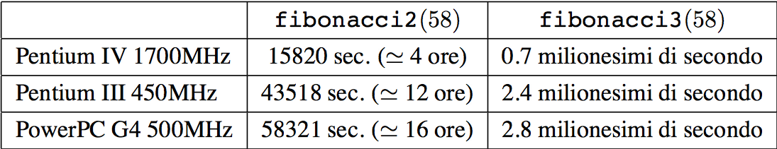
Calcolo del tempo di esecuzione
L’algoritmo fibonacci3 impiega tempo proporzionale a n invece di esponenziale in n come fibonacci2
Tempo effettivo richiesto da implementazioni in C dei due algoritmi su piattaforme diverse:
Copyright © 2008 - The McGraw - Hill Companies, srl

Slide 26
Occupazione di memoria
Il tempo di esecuzione non è la sola risorsa di calcolo che ci interessa. Anche la quantità di memoria necessaria può essere cruciale.
Se abbiamo un algoritmo lento, dovremo solo attendere più a lungo per ottenere il risultato
Ma se un algoritmo richiede più spazio di quello a disposizione, non otterremo mai la soluzione, indipendentemente da quanto attendiamo
Copyright © 2008 - The McGraw - Hill Companies, srl

Slide 27
Algoritmo fibonacci4
fibonacci3 usa un array di dimensione n
In realtà non ci serve mantenere tutti i valori di F_{n} precedenti, ma solo gli ultimi due, riducendo lo spazio a poche variabili in tutto:
algoritmo fibonacci4(intero n) → intero
a ← b ← 1
for i = 3 to n do
c ← a+b
a ← b
b ← c
return b
Copyright © 2008 - The McGraw - Hill Companies, srl

Slide 28
Notazione asintotica (1 di 4)
Misurare T(n) come il numero di linee di codice mandate in esecuzione è una misura molto approssimativa del tempo di esecuzione
Se andiamo a capo più spesso, aumenteranno le linee di codice sorgente, ma certo non il tempo richiesto dall’esecuzione del programma!
Copyright © 2008 - The McGraw - Hill Companies, srl

Slide 29
Notazione asintotica (2 di 4)
Per lo stesso programma impaginato diversamente potremmo concludere ad esempio che T(n)=3n oppure T(n)=5n
Vorremmo un modo per descrivere l’ordine di grandezza di T(n) ignorando dettagli inessenziali come le costanti moltiplicative…
Useremo a questo scopo la notazione asintotica O
Copyright © 2008 - The McGraw - Hill Companies, srl

Slide 30
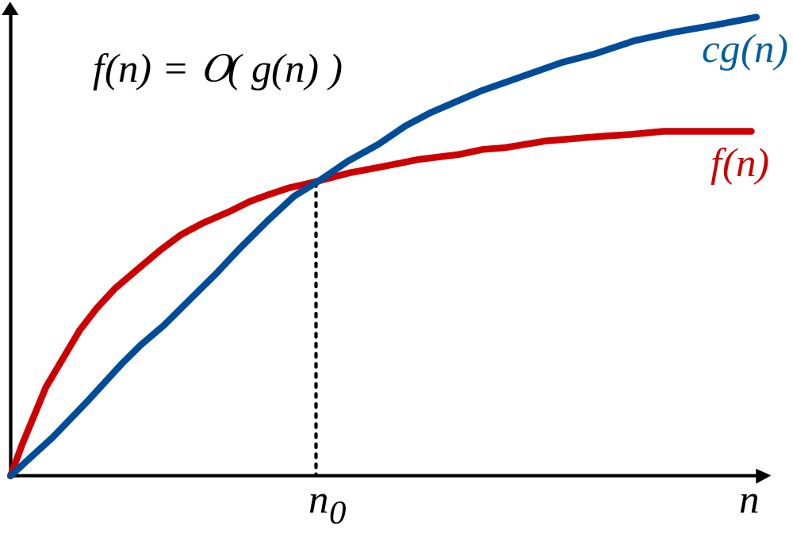
Notazione asintotica (3 di 4)
Diremo che f(n) = O( g(n) ) se f(n) < c g(n) per qualche costante c, ed n abbastanza grande
Copyright © 2008 - The McGraw - Hill Companies, srl

Slide 31
Notazione asintotica (4 di 4)
Ad esempio, possiamo rimpiazzare:
  T(n)=3F_{n} con T(n)=O(F_{n})
  T(n)=2n e T(n)=4n con T(n)=O(n)
  T(n)= F_{n} con O(2^{n})
Copyright © 2008 - The McGraw - Hill Companies, srl

Slide 32
Un nuovo algoritmo
Possiamo sperare di calcolare F_{n} in tempo inferiore a O(n)?
Copyright © 2008 - The McGraw - Hill Companies, srl

Slide 33
Potenze ricorsive
fibonacci4 non è il miglior algoritmo possibile
E’ possibile dimostrare per induzione la seguente proprietà di matrici:
n
1
1
F_{n+1}
F_{n}
=
1
0
F_{n}
F_{n-1}
Useremo questa proprietà per progettare un algoritmo più efficiente
Copyright © 2008 - The McGraw - Hill Companies, srl

Slide 34
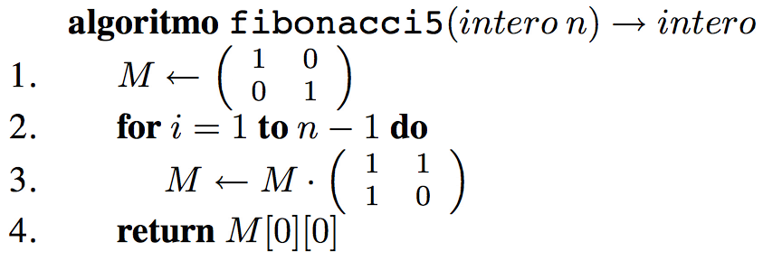
Algoritmo fibonacci5
Il tempo di esecuzione è ancora O(n)
Cosa abbiamo guadagnato?
Copyright © 2008 - The McGraw - Hill Companies, srl

Slide 35
Calcolo di potenze
Possiamo calcolare la n-esima potenza elevando al quadrato la (n/2)-esima potenza
Se n è dispari eseguiamo una ulteriore moltiplicazione
Esempio:
3²=9 3⁴ =(9)² =81 3⁸=(81)² =6561
3⁷= 3 (3³)²=3 (3² 3)²
Copyright © 2008 - The McGraw - Hill Companies, srl

Slide 36
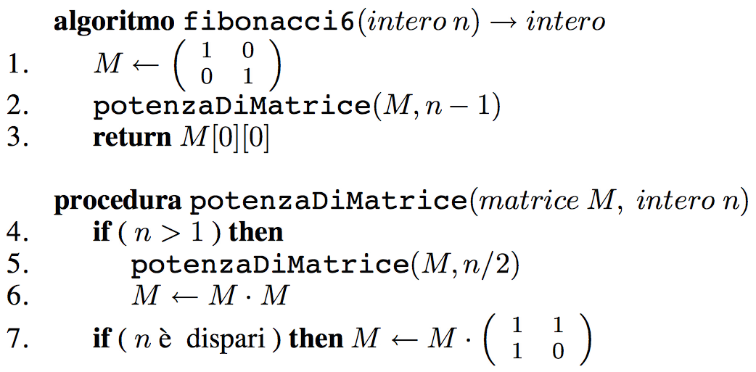
Algoritmo fibonacci6
Copyright © 2008 - The McGraw - Hill Companies, srl

Slide 37
Tempo di esecuzione
Tutto il tempo è speso nella procedura potenzaDiMatrice
  All’interno della procedura si spende tempo costante
  Si esegue una chiamata ricorsiva con input n/2
L’equazione di ricorrenza è pertanto:
T(n) = O(1) + T(n/2)
Come risolverla?
Copyright © 2008 - The McGraw - Hill Companies, srl

Slide 38
Metodo dell’iterazione
T(n) ≤ c + T(n/2) ≤ c + c + T(n/4) = 2c + T(n/2²)
In generale:
T(n) ≤ kc + T(n/2^{k})
Per k=log₂ n si ottiene
T(n) ≤ c log₂ n + T(1) = O(log₂ n )
fibonacci6 è quindi esponenzialmente più veloce di fibonacci3!
Copyright © 2008 - The McGraw - Hill Companies, srl

Slide 39
Riepilogo
Tempo di esecuzione
Occupazione di memoria
fibonacci2
O(2^{n})
O(n)
fibonacci3
O(n)
O(1)
fibonacci4
O(n)
O(1)
fibonacci5
O(n)
O(1)
fibonacci6
O(log n)
O(log n)
Copyright © 2008 - The McGraw - Hill Companies, srl

